Slide 1
Physical AI PoC 제안
가상공장에서 스스로 판단·행동하는 AI 에이전트
제조 조립 라인 이상감지·대응 에이전트
VPK
PLM기술팀 김성훈
보고일: 미정
Notes:
안녕하십니까. PLM기술팀 김성훈입니다. 오늘은 우리 디지털 트윈(가상공장)을 한 단계 끌어올릴 Physical AI 과제를 제안드립니다. 6개월 안에 직접 만들어 보여드릴 수 있는 실증 과제입니다. (약 30초)

Slide 2
한 줄 요약
Executive Summary
디지털 트윈(가상공장) 안에서 조립 라인의 이상을 스스로 감지하고, 종류에 따라 대응까지 결정하는 AI 에이전트를 직접 구축합니다.
→ 6개월 내 '직접 만든 Physical AI' 동작 PoC 시연
VPK · PLM기술팀 김성훈
Notes:
핵심은 이 한 문장입니다. '가상공장 안에서 조립 라인 이상을 스스로 감지하고, 어떻게 대응할지까지 결정하는 AI 에이전트를 직접 만든다.' 6개월 뒤 실제 동작을 시연하는 것이 목표입니다. (약 45초)

Slide 3
배경 — 왜 지금인가
Why now
■ Physical AI(인지·판단·행동하는 AI)가 제조업의 다음 경쟁축으로 부상
– NVIDIA Omniverse·Isaac 생태계 중심으로 빠르게 표준화 중
■ VPK는 이미 디지털 트윈(가상공장) 자산을 보유 — 출발점에서 앞선 위치
– 단, 트윈이 '보는 것'에 머물면 가치가 제한됨
■ 트윈 위에 '판단하고 행동하는 지능'을 얹을 때 비로소 차별화
■ 리스크: 관심만 있고 착수하지 않으면 시장에 끌려가는 입장
– 작더라도 '직접 만든 PoC'가 가장 확실한 대응
VPK · PLM기술팀 김성훈
Notes:
최근 제조업에서 보고·판단·행동하는 Physical AI 흐름이 커지고 있습니다. 우리는 이미 트윈이 있어 출발선이 앞섭니다. 다만 '보는 것'에 머물면 가치가 멈춥니다. 가장 위험한 건 관심만 있고 손대지 않는 것입니다. 작더라도 직접 만든 PoC가 가장 확실한 첫걸음입니다. (약 60초)

Slide 4
제안 — 무엇을 만드는가
조립 라인 이상감지·대응 에이전트
단계 | 동작
① 인지 | 조립 라인 카메라 영상을 실시간 감시
② 판단 | 정상 패턴 학습 → 이상(부품 누락·오부착·위치이탈) 감지·분류
③ 행동 | 이상의 종류·심각도에 따라 대응을 스스로 선택
핵심: 단순 '검사기'가 아니라, 무엇을 할지 결정하는 '에이전트' 라는 점
VPK · PLM기술팀 김성훈
Notes:
과제는 조립 라인 이상감지·대응 에이전트입니다. 인지(카메라 감시)→판단(이상 감지·분류)→행동(대응 선택) 3단계. 핵심은 '불량입니다'로 끝나는 검사기가 아니라, 무엇을 할지 스스로 정하는 에이전트라는 점입니다. (약 60초)

Slide 5
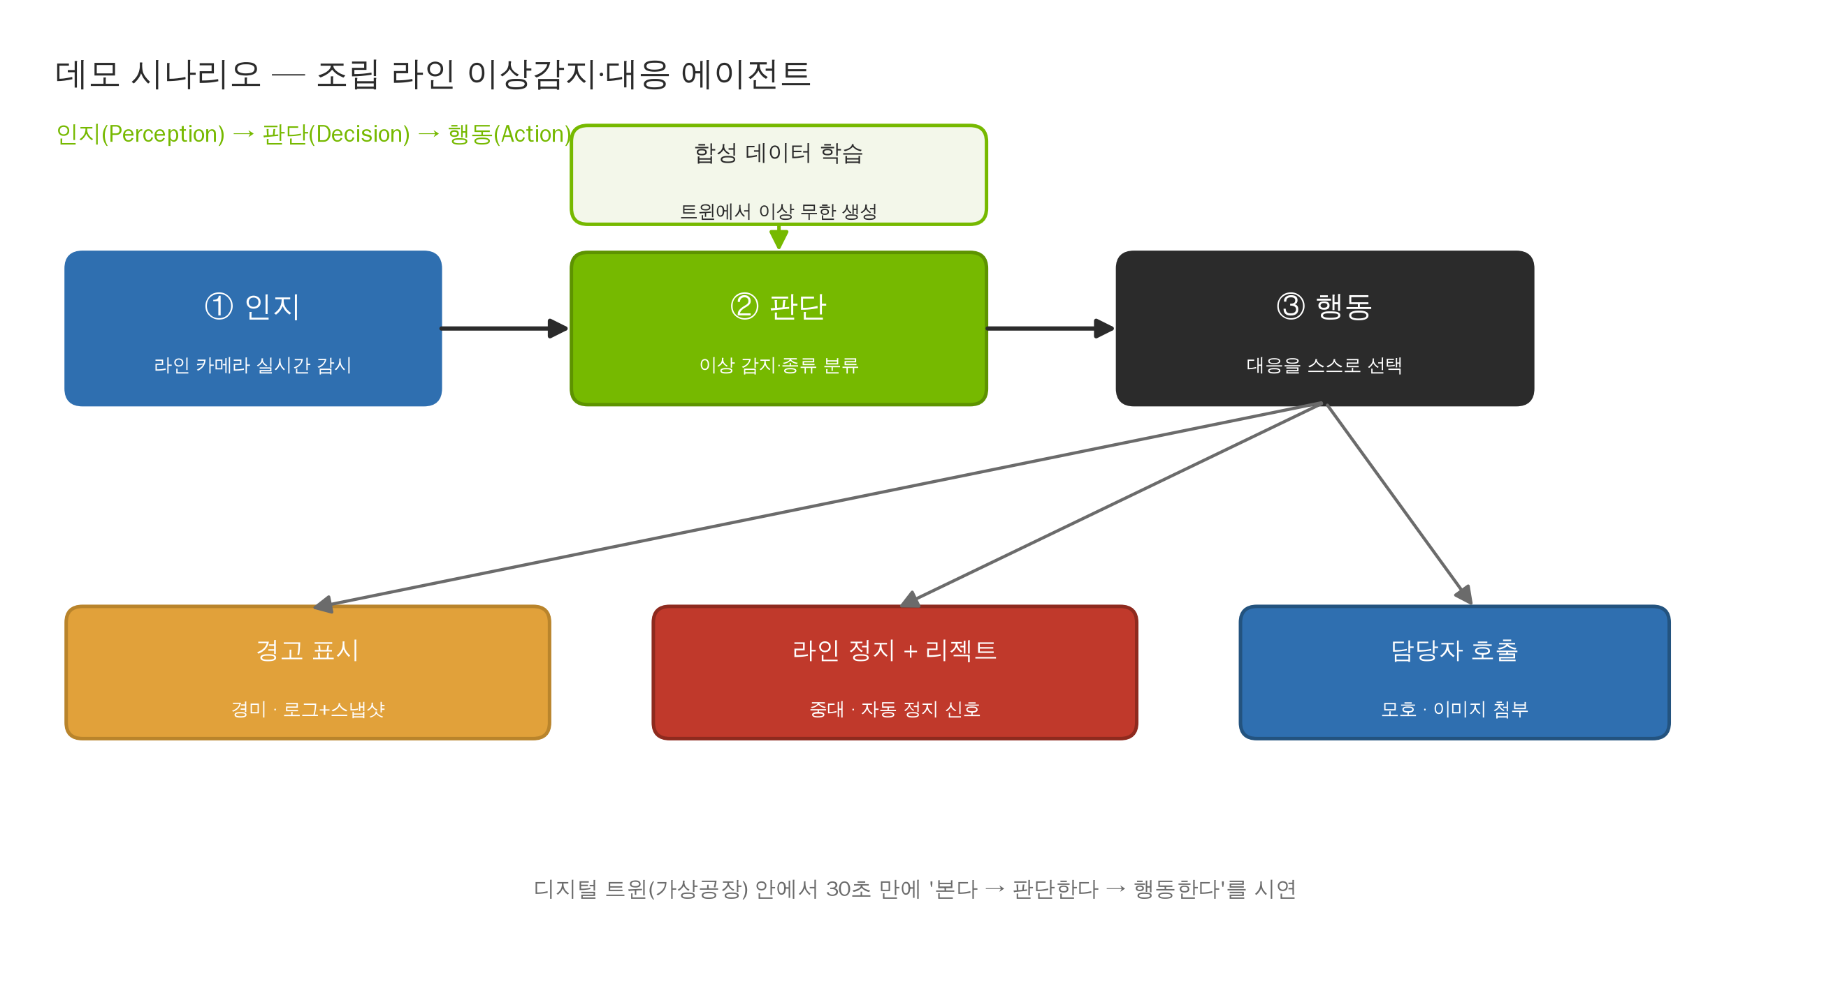
데모 시나리오 — 동작 흐름
Perception → Decision → Action
VPK · PLM기술팀 김성훈
Notes:
왼쪽부터 인지·판단·행동으로 흐르고, 행동은 경고/정지/호출로 갈라집니다. 위쪽 초록 박스가 핵심 — 합성 데이터로 AI를 가르치는 부분이며 다음 장에서 설명합니다. (약 45초)

Slide 6
핵심 차별점 — 합성 데이터
Synthetic Data
현실 이상탐지 AI의 최대 벽 = '이상 데이터가 없다' (드물고·비싸고·라벨링 어려움)
트윈 안에서 이상 상황을 무한히 합성해 AI를 학습시킨다
■ 트윈 자산이 '예쁜 3D' → 'AI 학습 데이터 공장'으로 격상
■ 디지털트윈팀의 성과 가치를 함께 키우는 협업 구조
■ NVIDIA Physical AI 표준 전략(synthetic data → 현실 적용) 그대로
VPK · PLM기술팀 김성훈
Notes:
검사 AI의 최대 벽은 '이상 데이터가 없다'입니다. 우리는 트윈으로 이상을 무한히 합성해 이 벽을 넘습니다. 그러면 트윈이 'AI 학습 데이터 공장'이 되고 트윈팀 가치도 함께 오릅니다. NVIDIA Physical AI의 정석 전략입니다. (이 슬라이드가 보고의 심장) (약 60초)

Slide 7
기대 효과
Impact
구분 | 내용
단기 | 회사 내 Physical AI 실증 역량 확보 (직접 구축한 PoC 보유)
중기 | 실제 라인 카메라 연결 시 품질 이상 자동 감지·대응으로 확장
전략 | '트윈을 가진 회사' → '트윈 위에서 지능이 도는 회사'로 포지셔닝
VPK · PLM기술팀 김성훈
Notes:
단기: 직접 만든 Physical AI 실증 사례 확보. 중기: 실라인 연결 시 품질 이상 자동 감지·대응으로 확장. 전략: '트윈을 가진 회사'에서 '트윈 위에서 지능이 도는 회사'로. (약 40초)

Slide 8
6개월 로드맵
Roadmap
기간 | 목표 | 산출물
1개월 | 환경·기초 (Isaac Sim, USD) | 조립 제품 가상 씬 + 카메라
2개월 | 합성 데이터 생성 | 정상/이상 학습 데이터셋
3개월 | 이상탐지 모델 | 이상을 잡아내는 AI (최소 성과)
4개월 | 대응 에이전트 | 감지→판단→대응 엔드투엔드 시연
5개월 | 고도화 (실라인 연결·안정화) | 데모 품질 향상
6개월 | 시연 패키지 | 30초 데모 영상 + 발표 자료
3개월 차에 '보여줄 결과', 4개월 차에 '에이전트' 완성
VPK · PLM기술팀 김성훈
Notes:
6개월 계획. 3개월 차에 이상을 잡는 AI(첫 성과), 4개월 차에 감지→대응 에이전트 완성. 6개월을 다 기다리지 않고 3개월부터 중간 결과를 계속 보여드립니다. (약 50초)

Slide 9
요청 사항
Ask
■ 디지털트윈팀과의 트윈 자산(조립 라인 USD) 공유 협조
■ RTX GPU 워크스테이션 1대 (Isaac Sim 구동 필수 사양)
■ 6개월간 본 PoC에 대한 시간 배정 및 추진 승인
"이상 데이터가 없어 막히는 문제를, 우리 트윈으로 만들어 AI가 스스로 판단·대응하게 합니다."
VPK · PLM기술팀 김성훈
Notes:
요청 셋: 트윈 자산 공유 협조, RTX 워크스테이션 1대, 6개월 추진 승인. 한 문장 정리 — '이상 데이터가 없어 막히는 문제를 우리 트윈으로 만들어 AI가 스스로 판단·대응하게 한다.' 감사합니다. (약 40초)

